Slide 1
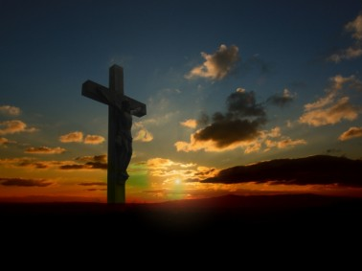
Jien kelli sehem f’din il-ġrajja.

Slide 2
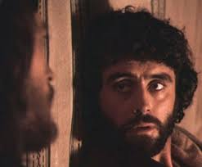
Ġuda l-Iskarjota
traditur

Slide 3
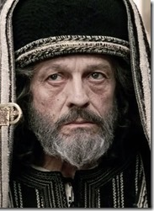
Qassis tas-Sinagoga

Slide 4
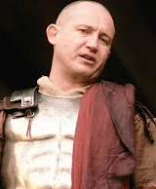
Pilatu l-Gvernatur

Slide 5
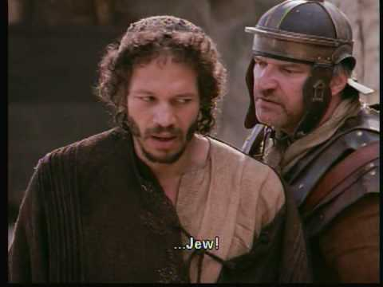
Xmun iċ-Ċirenew

Slide 6
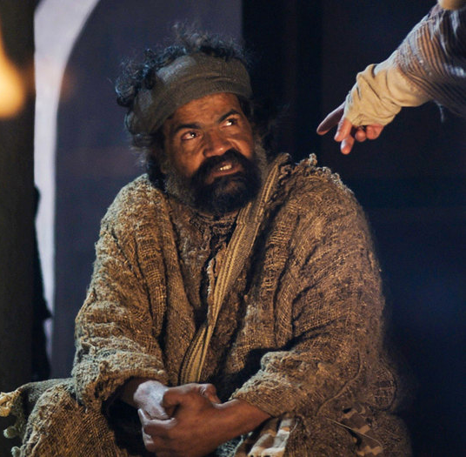
Pietru
Wieħed mit-Tnax

Slide 7
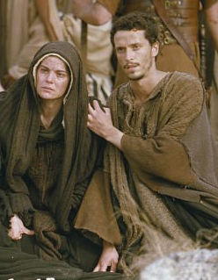
Marija omm Ġesù ma’ Ġwanni

Slide 8
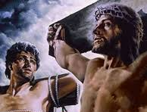
Wieħed mill-ħallellin

Slide 9
Ġuda l-Iskarjota
wieħed mit-Tnax
biegħ lil Ġesù għal somma flus.
biesu biex tah f’idejn il-ħżiena.

Slide 10
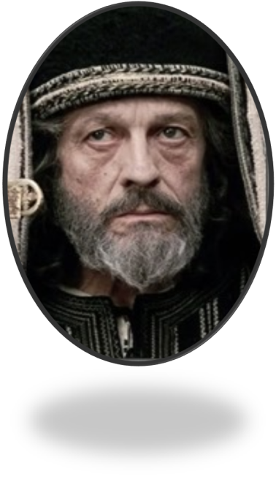
Il-Qassis tas-Sinagoga
Xewwex biex Ġesu jinqatel.
Akkużah għax fejjaq
fil-jum tas-Sibt .
... għax Ġesu kien isejjaħ lilu nnifsu l-Messija.

Slide 11
Pilatu l-Gvernatur
Ikkundanna lil Ġesù għall-mewt bla ħtija.
Qabel ħasel idejh staqsa lil Ġesù jekk kienx sultan.
Qabel tah għas-swat staqsieh x’inhi l-verità.

Slide 12
Xmun iċ-Ċirenew
Kien imqabbad mis-suldati biex jgħin lil Ġesù.
Ġarr is-salib b’Ġesù maġenbu sal-Golgota.
Obda imma ma fehemx min kien Ġesù .

Slide 13
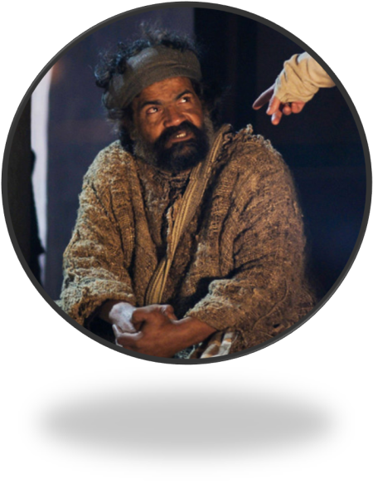
Pietru
Wieħed mit-Tnax l-Appostlu.
Qata’ widnet wieħed mill-qaddejja fil-Ġnien taż-Żebbuġ.
Beża’ jgħid li kien jaf lil Ġesù u ċaħdu għal tliet darbiet.

Slide 14
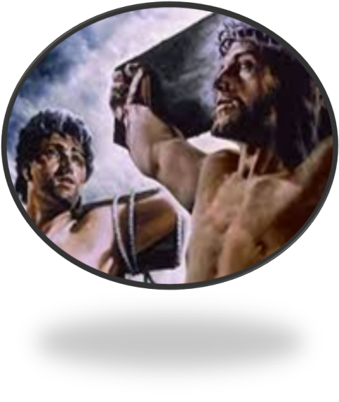
Il-Ħalliel it-Tajjeb
Issallab maġenb Ġesù fuq il-Golgota.
Talab maħfra lil Ġesù tal-ħażin li jkun għamel.
Ġesù wiegħdu li dakinhar stess meta jmut se jieħdu l-ġenna miegħu.

Slide 15
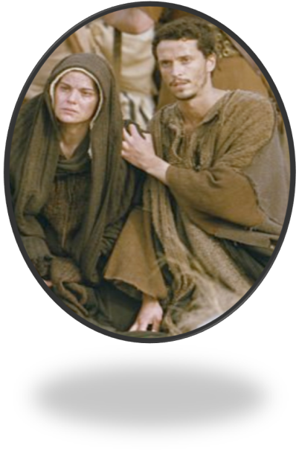
Marija Omm Ġesù
Baqgħet wieqfa taħt is-salib sal-aħħar.
Fl-aħħar żammet lil Binha mejjet fi ħdanha.
Issir omm il-bnedmin kollha meta Ġesù qal lil Ġwanni : “Hawn hi Ommok”.

Slide 16
Xi drabi wkoll ikolli sehem f’din il-Passjoni.
U jien ?
Kull meta nwarrab lil xi ħadd li għandu bżonni bħal Pilatu.
Kull meta niċħad lil Ġesù quddiem l-oħrajn bħal Pietru.
Kull meta nxewwex ħa naqla’ l-inkwiet bħal qassis tat-Tempju.

Slide 17
Nadurawk, O Ġesù,
u nberkuk
għax b’salibek u
l-mewt tiegħek,
Inti fdejtna.

